Slide 1
薬物乱用とは？
決められたルールを守らないで、薬物を使用
すること
違法な薬物を使用すること
化学品（医薬品）を、本来の目的・方法から外れて使用すること
「一度だけ」でも乱用です！

Slide 2
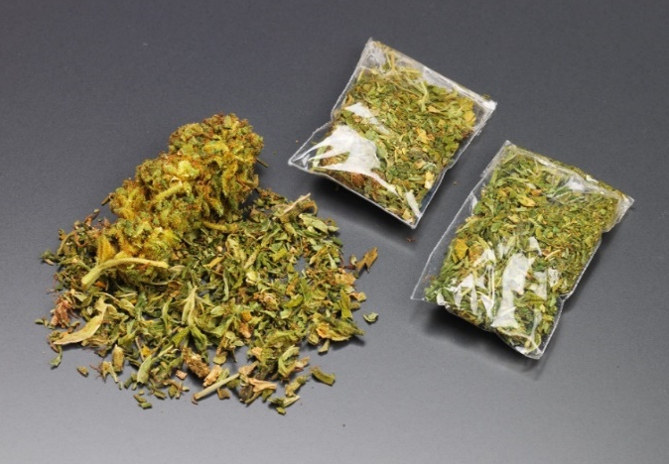
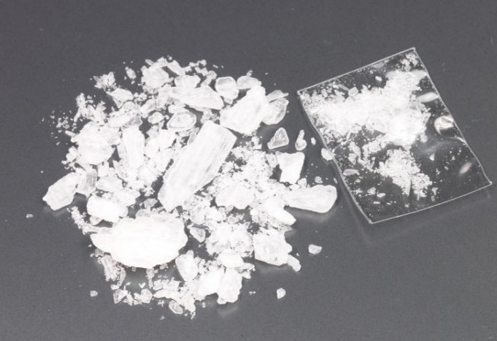
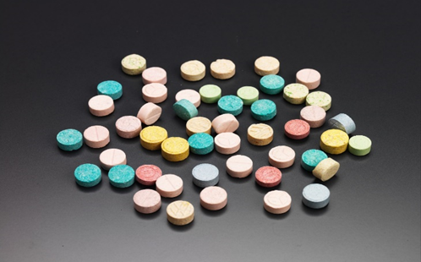
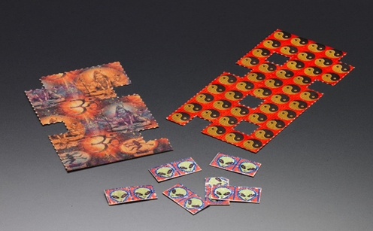
乱用される薬物の種類①
大麻
覚せい剤
MDMA
LSD
写真：厚生労働省医薬・生活衛生局監視指導・麻薬対策課提供

Slide 3
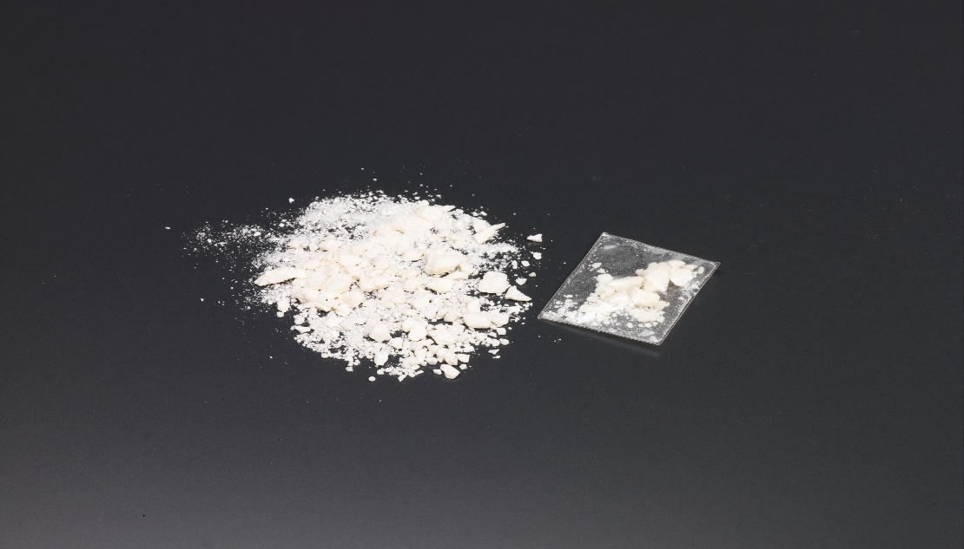
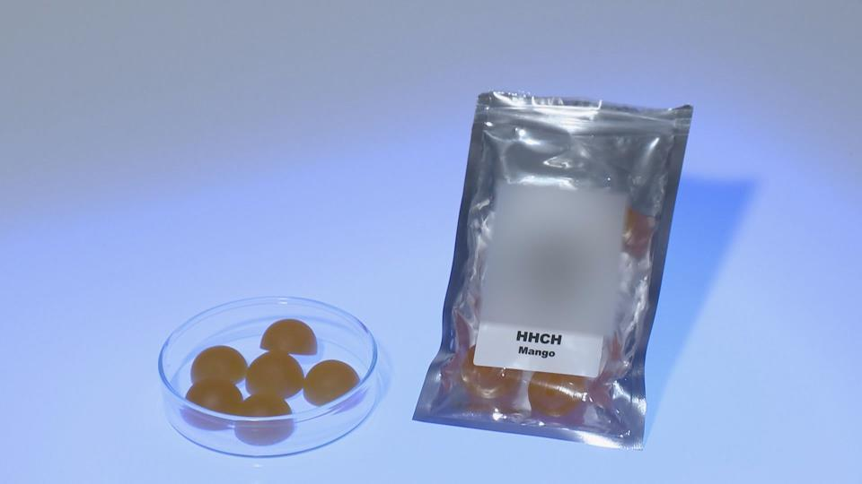
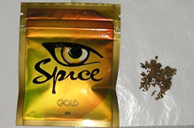
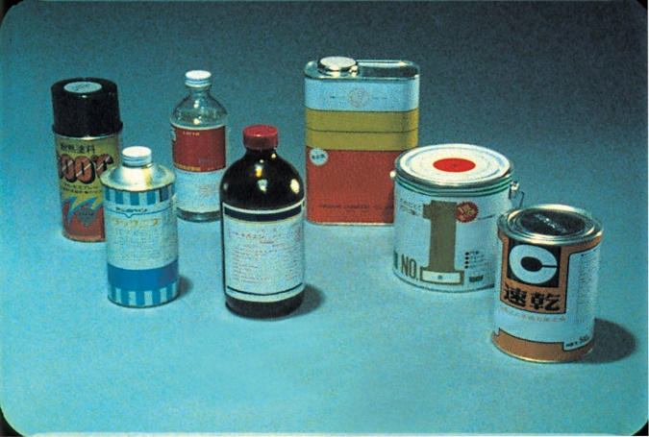
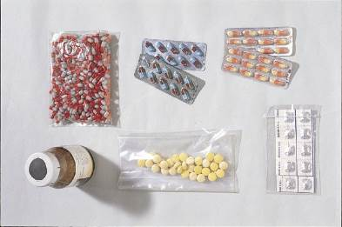
乱用される薬物の種類②
コカイン
危険ドラッグ
向精神薬
有機溶剤
写真：厚生労働省医薬・生活衛生局監視指導・麻薬対策課提供

Slide 4
乱用される薬物には別名があります！
大麻：ハッパ、グラス、チョコ、クサ、野菜
覚せい剤：ジャブ、エス、スピード、アイス
MDMA：エクスタシー、バツ、タマ
コカイン：コーク、スノウ、クラック、チャリ
危険ドラッグ：お香、ハーブ、アロマオイル
名前にまどわされないように！

Slide 5
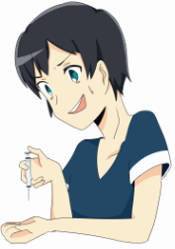
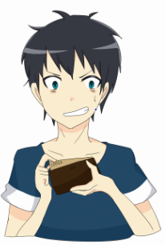


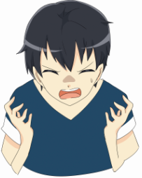

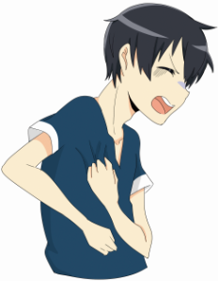
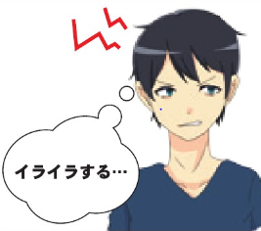

薬物乱用の恐ろしさを知ろう！
一度だけなら・・・
使用の繰り返し
依存の
悪循環
薬物探索行動
耐性
薬が切れる
精神的・身体的な苦痛

Slide 6
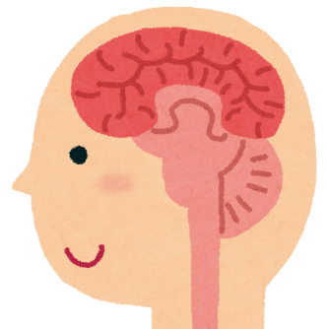

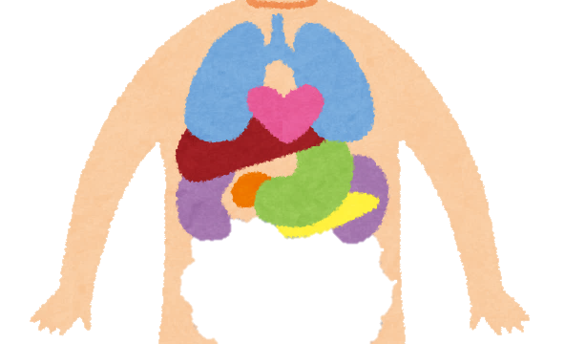
薬物乱用で身体はボロボロになる！
目
脳
視力低下
意識障害、けいれん、 幻覚、妄想、記憶力低下
心臓
気管支・肺
心不全、不整脈
気管支炎（せき、たん）
肝臓
腎臓
黄だん、食欲不振
たん白尿
胃
妊娠出産の異常
胃痛、はきけ、おう吐
精子の異常、
流産、死産、先天異常

Slide 7
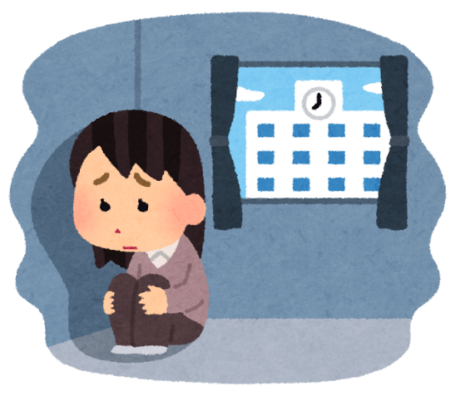
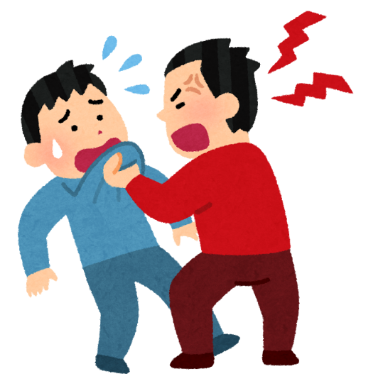
薬物乱用は個人だけの問題ではない！
社会への影響
学業への影響
友人からの孤立
家庭内暴力
犯罪
薬物を入手するための恐喝・窃盗
薬物の作用による凶悪な事件

Slide 8
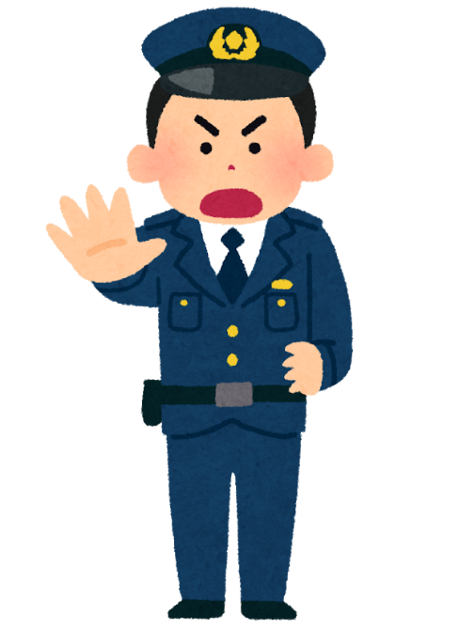
薬物乱用を取り締まる法律
持っているだけでも罰せられます
拘禁刑など厳しい罰則があります
大麻所持・・・・・・・・・・・・・・・・・７年以下の拘禁刑
覚せい剤所持・・・・・・・・・・・・・１０年以下の拘禁刑
ＭＤＭＡ所持・・・・・・・・・・・・・・・・７年以下の拘禁刑
危険ドラッグ（指定薬物）所持・・・・３年以下の拘禁刑

Slide 9
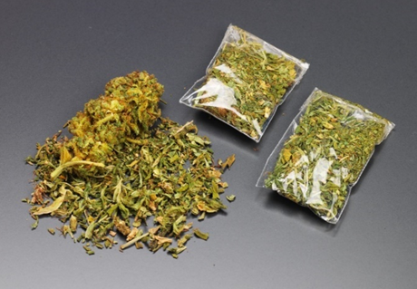
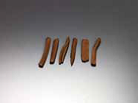
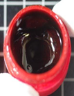
大麻に注意！！
大麻は様々な形態で流通しています
乾燥大麻
大麻樹脂
大麻ワックス
一目見て大麻だとわかりにくいこともある！
写真：厚生労働省医薬・生活衛生局監視指導・麻薬対策課提供

Slide 10

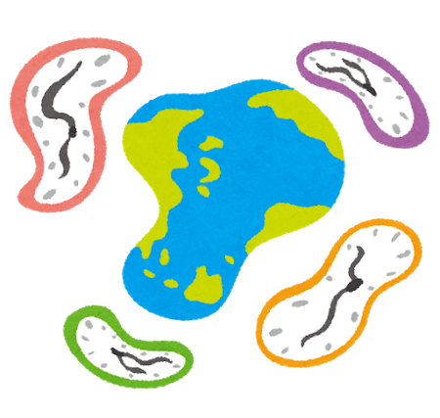
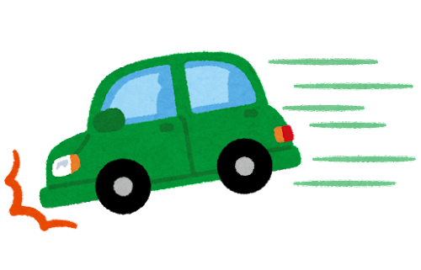
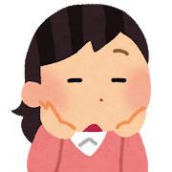
大麻を乱用すると・・・
知覚の変化
時間や空間の
感覚がゆがむ
学習能力の低下
短期記憶が
妨げられる
運動失調
瞬時の反応が
遅れる

Slide 11
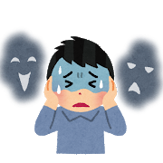

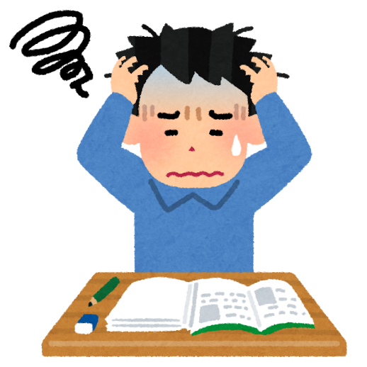
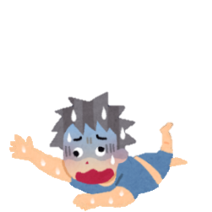
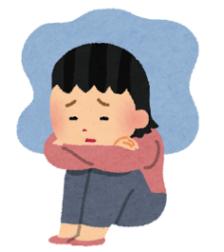
大麻を長く続けると・・・
精神障害
統合失調症やうつ病を発症しやすくなる
IQ（知能指数）の低下
情報処理速度が下がる
薬物依存
大麻への欲求が
抑えられなくなる

Slide 12
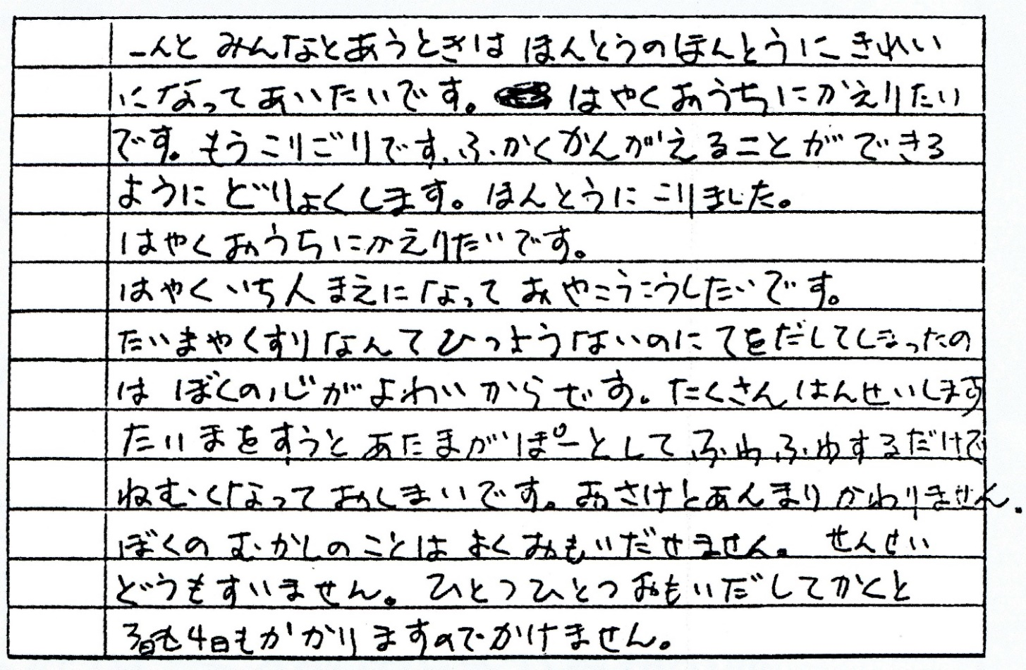
学習能力の低下（例）
29歳の大麻乱用者が書いた手紙

Slide 13
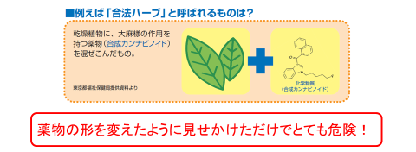
危険ドラッグとは？
覚醒剤や大麻に構造を似せて作られた物質などが添加されており、どのような影響が身体に出るのか分からず、乱用による健康被害が報告されており、死に至る可能性もあります。

Slide 14
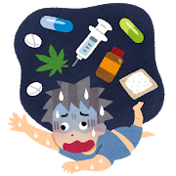
薬物乱用のきっかけ
友達や先輩から誘われて
仲間外れにされるのが怖くて
その場の雰囲気
かっこいい、好奇心
1回くらいならやめられる
「ちょっとだけなら」と軽い気持ちで手を出すと、
気づいたときには薬物から抜け出せなくなります！

Slide 15
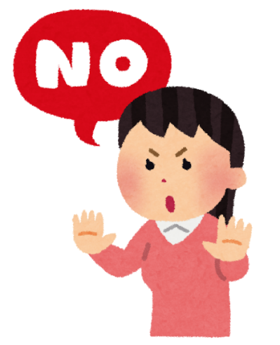
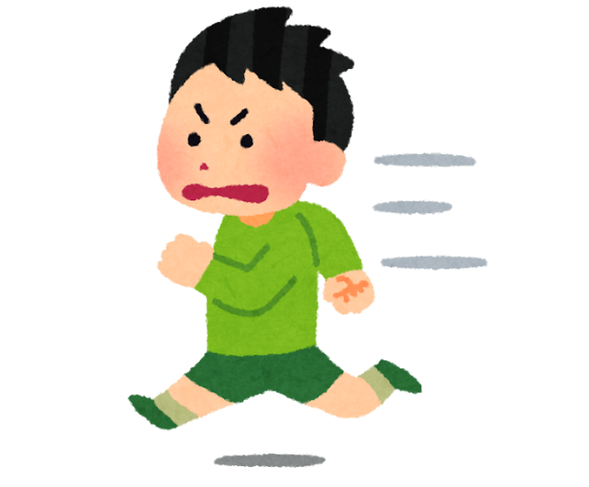
Ｑ.薬物に誘われたらどうしたらよい？
「キッパリ」と断る！
危険を感じたら
その場から立ち去る！

Slide 16
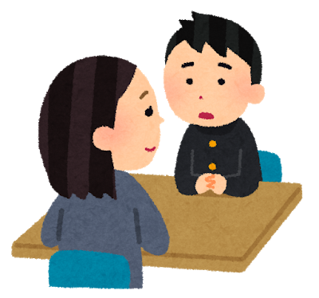
Ｑ.薬物の問題で助けて欲しいときは？
学校の先生、家族、
警察、保健所などに
相談する！
一人で悩まないこと
助けをもとめること
信頼できる大人に相談すること

